Slide 1

第13章 PHP的面向对象编程
面向对象编程（OOP）是程序员编程的一项基本技能，PHP5对OOP提供了良好的支持。如何使用OOP的思想进行PHP的高级编程，对于提高PHP编程能力和规划好Web开发构架来说都是非常有意义的。
通常在做一个有数据库后台的网站的时候，都会考虑到程序需要适用于不同的应用环境。和其他编程语言不同的是，在PHP中，操作数据库的是一系列的具体功能函数（如果不使用ODBC接口的话）。这样做虽然效率很高，但是封装却不够。如果有一个统一的数据库接口，那么就可以不对程序做任何修改而适用于多种数据库，从而使程序的移植性和跨平台能力都大大提高。

Slide 2
13.1 PHP中的类应用
许多PHP的爱好者在学习过程中感到对PHP中类的概念较难理解和掌握，虽然知道类既然存在就有其存在的道理，但是由于平时接触和使用的机会较少，也就一略而过。其实，只要读者理解变量和函数这些PHP基本概念的话，掌握类的含义就不成问题。
所谓类就是指由变量和作用于变量的函数组成的集合。类提供了一种对现实世界中事物的描述方式。通过有效的使用类，读者可以将描述同一对象的多个变量和函数组合在一起，作为一个整体使用，从而使编写出来的程序更直观，更合理，更易于维护。

Slide 3
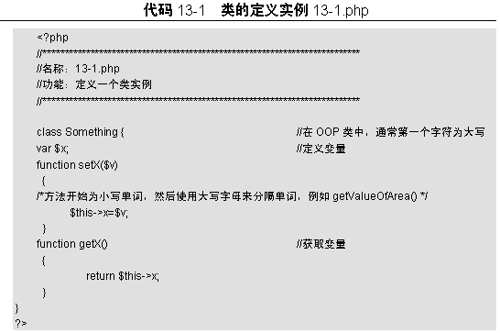
13.1.1 深入PHP中的类
当定义一个类时，实际上是声明了它确切形式和属性，这是通过指定类所包含的数量和对数据进行的操作的代码来实现的。也许有一些简单的类仅包含代码或数据，但是，现实世界中的类都包含两者。类的声明是通过关键词“class”来声明的，其一般形式为：
class classname{
函数语句；
}
在PHP中面向对
象编程是通过类来完成封装的。下面通过一个实例来介绍一下类是如何来定义的，实例程序如代码13-1所示。

Slide 4
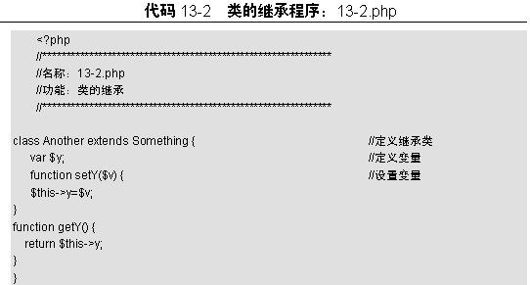
13.1.2 类的继承
可以像上一小节的演示$obj->x=6那样，通过类引用方式来存取数据成员，这不是一个很好的OOP习惯。所以强烈建议通过方法来存取成员变量。如果把成员变量看成是不可处理的，并且只通过对象句柄来使用方法，那么你将是一个好的OOP程序员。不幸的是，PHP不支持声明私有成员变量，所以不良代码在PHP中也是允许的。继承在PHP中很容易实现，只要使用extend关键字即可，实例代码如代码13-2所示。

Slide 5
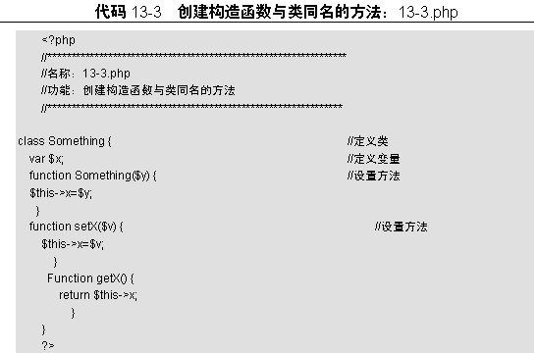
13.1.3 类的构造函数
读者可以在自己的类中定义构造函数。构造函数是一个与类名同名的方法，当读者创建一个类的对象时会被调用，例如代码13-3所示。

Slide 6
13.1.4 抽象类和重载
OOP的一个很好的机制是使用抽象类。抽象类是不能实例化，只能提供给派生类一个接口。设计者通常使用抽象类来强迫程序员从基类派生，这样可以确保新的类包含一些期待的功能。在PHP中没有标准的方法，但是如果读者需要这个特性，可以通过定义基类，并在它的构造函数后加上“die” 的调用，这样就可以保证基类是不可实例化的，现在在每一个方法接口后面加上“die”语句。所以，如果一个程序员在派生类中没有覆盖方法，将引发一个错误。而且因为PHP 是无类型的，读者可能需要确认一个对象是来自于自己的基类的派生类，那么在基类中增加一个方法来实义类的身份，也就是返回某种标识“id”，并且在读者接收到一个对象参数时校验这个值。当然，如果一个邪恶不好的程序员在派生类中覆盖了这个方法，这种方法就不起作用了，不过一般问题多发现在懒惰的程序员身上。
当然，能够让基类对程序员无法看到是很好的，只要将接口打印出来做程序的工作就可以了。注意在PHP中没有析构函数。
重载与覆盖不同，重载在PHP中不支持。在OOP中，读者可以重载一个方法来实现两个或重多的方法具有相同的名字，但是有不同数量或类型的参数。PHP 是一种松散类型的语言，所以通过类型重载不起作用，然而通过参数的个数不同来重载也不起作用。

Slide 7
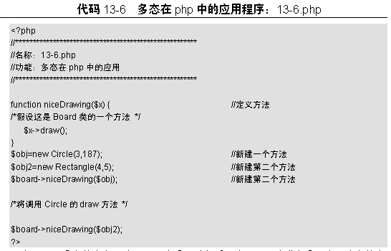
13.1.5 面向对象的多态
多态是对象的一种能力，它可以在运行时刻根据传递的对象参数，决定调用哪一个对象的方法。例如，如果读者有一个figure的类，它定义了一个draw的方法。并且派生了circle和rectangle 类，在派生类中读者覆盖了draw方法，读者可能还有一个函数，它希望使用一个参数x，并且可以调用$x->draw() 。如果读者有多态性，调用哪个draw方法就依赖于读者传递给这个函数的对象类型。
多态性在像PHP这样的解释语言中是非常容易和自然的，所以PHP当然支持多态性，代码如13-6所示。

Slide 8
13.1.6 一个典型的数据库操作类
初学者甚至一些非初学者常常犯的错误，就是在开发应用程序的时候，缺乏对未来的考虑。如果有一天，读者的程序需要使用其他的数据库，难道读者还需要重新写一篇针对于这个版本数据库的程序吗？这是程序常常会遇到的问题，尤其是当目前的数据库可能不适合读者当前的需要的时候。 但是当读者做这一切的时候会发现绝非是想像的那样容易，每一个 DBMS 有不同的函数。举例来说：在MySQL中连接数据库的函数为 mysql_connect()，而在MSSQL却是 mssql_connect()。重新查看读者所有的代码，然后修改所有操作数据库的函数和查询语法，这绝不是一项简单的工作。程序会经常的被捆绑到了错误的数据库上，以至无法在运行时达到最优性能。数据库类库就是这样产生的。它允许读者通过同样的代码来操作不同的数据库。一个设计良好的数据库类库可以完美地改变这一切。它允许读者通过极小的修改，就能转接到其他数据库：无论读者要连接什么数据库管理系统，只要使用同一个的函数，和不同的参数。举例来说, 在 ADOdb 中，只需简单地将 $db = NewADOConnection('access ') 修改为$db = NewADOConnection('mysql')，这样，读者就轻松地把程序从 Access 数据库转移到了 MySQL数据库中。现在网络上已经有很多这样的数据库类库，比如Pear，PHPlib，笔者已经在工作中使用到这些，也许读者也曾经用过。但这里仅将重点放在读者所特别关注的 ADOdb，只是要地对它做一个介绍，使读者能够马上运用它来开发自己的下一个项目。

Slide 9
13.1.7 用文件上传类轻松实现PHP文件上传
文件上传是Web开发中的一个重要内容。PHP可以支持多种浏览器上传文件。这样可以给用户代来极大的方便。从而也提高了网站的整体性能。使用PHP上传类可以大大提高程序的工作效率，也减少了程序员的工作量。因为当读者需要修改程序时，不需要每个页面都去修改，只需要修改PHP文件上传类就可以了，所以减少了程序员的工作量。

Slide 10
13.2 PHP模板的应用
在多人开发大型PHP项目时，模板技术非常有用，它可以分开美工和程序员的工作，并且方便界面的修改和完善；不仅如此，利用模板技术，还可以简单有效地定制或者修改站点。现在笔者将要讲述如何在PHP中应用模板技术。
PHP的模板技术又分为：PHPLIB Template模板引擎、FastTemplate模板引擎、SMARTY模板引擎。

Slide 11
13.2.1 什么是模板技术
什么是PHP的模板技术？PHP模板发展自Perl的Template。剥开神秘的面纱，模板技术的核心概念是非常简单的。要将读者的美工页面指定为模板文件，只需将页面中活动的内容如数据库输出、用户交互等部分定义为变量放在模板文件中相应的位置，当用户浏览时，由PHP程序文件打开该模板文件，将模板文件中定义的变量进行替换，当然，替换成对应的数据库输出或者用户交互等动态生成内容。
模板能够改善网站的结构，其特点有：
可以在几秒钟改变整个站点的外观。
抽象程序设计，没有垃圾HTML代码。
设计人员不需要关心全部的“模糊”代码。
速度快。
现在PHP中应用最多的模板有三种，SMARTY、Phplibtemplate和Fasttemplate，这三种模板作者虽然不同，但是在语法结构和函数定义上却有着惊人的相似之处。只要读者掌握了其中的一个，另一个相信读者也会很快的熟练运用。本章总括了使用模板的优点和优势，又分别介绍了SMARTY、Phplibtemplate和Fasttemplate的使用方法和技巧，最后又对这两种模板的效率进行了对比。希望通过本章的介绍，能帮助那些想了解模板技术的读者用最快的速度去掌握它，并在以后的编程中去应用这项伟大的技术。

Slide 12
13.2.2 PHPLIB Template模板引擎介绍和使用实例
如果读者正在设计一个交互式网站，一定会关注两个主要的问题，就是美工和程序。这也是一个网站在建设中抛开其内容之后最关键的要素。通常有两种方式来协调美工和程序之间的关系：
先做好美工页面，然后由程序员直接在美工页面的HTML文件中嵌入ASP、JSP、PHP等程序代码。当然本书主要是介绍嵌入PHP程序代码。
美工和程序同时进行，但这时因为没有页面框架，程序只能做出一些关键代码，双方完成后再进行一次美工页面和程序代码的嵌入合成。
在实际的网站建设过程中，由于人员、进度等环境的限制，大家通常会混合地使用上面两种协调方式。然而这两种方法都有不足之处，如下所示。
效率不高。两者协调不好可能产生等待、重复代码调试步骤等现象。
调试不畅。由于程序代码最终需要嵌入在HTML页面中，代码的嵌入、调试、纠错都比较烦琐。
维护不便。一旦美工设计需要修改，如网站改版，那么所有程序和HTML代码混合页面都需要重写。

Slide 13
13.2.3 FastTemplate模板引擎介绍和使用实例
当读者在建立一个站点的时候，可能不得不面对以下现实，站点需要一名程序员来设计程序和一名网站设计者来组织页面。那么，是否有使两者很好的结合起来的方法呢？有的，就是使用模板FastTemplate技术，这将会使你的工作更加轻松。下面解释一下使用模板的好处：
在很短的时间内可以替换整个站点的外观。
使程序员可以抽象编程，而无须接触HTML代码。
速度非常之快。
可以重复利用以前的模板。

Slide 14
13.2.4 SMARTY模板引擎介绍和使用实例
smarty是一个使用PHP写出来的模板PHP模板引擎，它提供了逻辑与外在内容的分离，简单地讲，目的就是要使PHP程序员同美工分离，使程序员改变程序的逻辑内容不会影响到美工的页面设计，美工重新修改页面不会影响到程序的程序逻辑，这在多人合作的项目中显的尤为重要，smarty的优点有以下几方面。
速度：采用smarty编写的程序可以获得最大速度的提高，这一点是相对于其他的模板引擎技术而言的。
编译型：采用smarty编写的程序在运行时要编译成一个非模板技术的PHP文件，这个文件采用了PHP与HTML混合的方式，在下一次访问模板时将WEB请求直接转换到这个文件中，而不再进行模板重新编译。在源程序没有改动的情况下。
缓存技术：smarty选用的一种缓存技术，它可以将用户最终看到的HTML文件缓存成一个静态的HTML页，当设定smarty的cache属性为true时，在smarty设定的cachetime期内将用户的WEB请求直接转换到这个静态的HTML文件中来，这相当于调用一个静态的HTML文件。
插件技术：smarty可以自定义插件。插件实际就是一些自定义的函数。
模板中可以使用if…else等条件判断语句。在模板文件使用判断语句可以非常方便地对模板进行格式重排。
上面介绍的是smarty的优点，下面介绍不适合使用smarty的地方。
需要实时更新的内容。例如像股票显示，它需要经常对数据进行更新，这类型的程序使用smarty会使模板处理速度变慢。
小项目：小项目因为项目简单而美工与程序员兼于一人的项目，使用smarty会丧失php开发迅速的优点。

Slide 15
13.3 小结
本章介绍了PHP的面向对象编程，包括PHP中的类定义、PHP中的类应用、PHP模板的应用。其中PHP中的类应用中又包括有一个典型的数据库操作类、用文件上传类轻松实现PHP文件上传。而PHP模板的应用中包括有模板技术介绍、PHPLIB Template模板引擎介绍和使用实例、FastTemplate模板引擎介绍和使用实例、SMARTY模板引擎介绍和使用实例。通过本章节的学习，读者需要知道如何定义类，如何使用类，了解在什么项目下可以使用模板技术。

